Slide 1
Билетная система
Авторы: Чернов Степан, Антон Чечулин

Slide 2
Идея проекта
Наш сайт представляет собой сервис по продаже билетов (можно их бронировать).

Slide 3
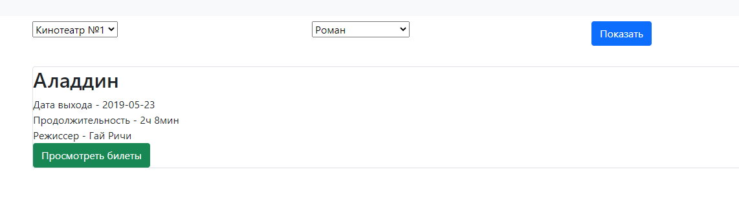
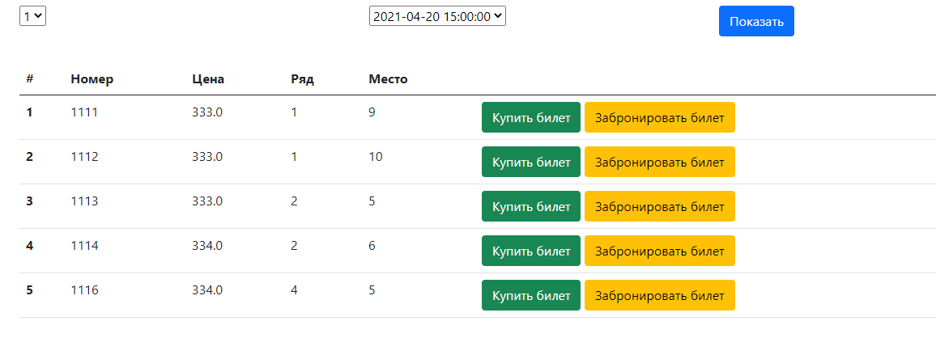

Slide 4
Архитектура проекта
для передачи данных из UI к функциональной части
Функциональная часть
Уровень предоставления данных ДБ
UI
Контроллеры
Сервисы
Репозитории
Слой ДБ

Slide 5
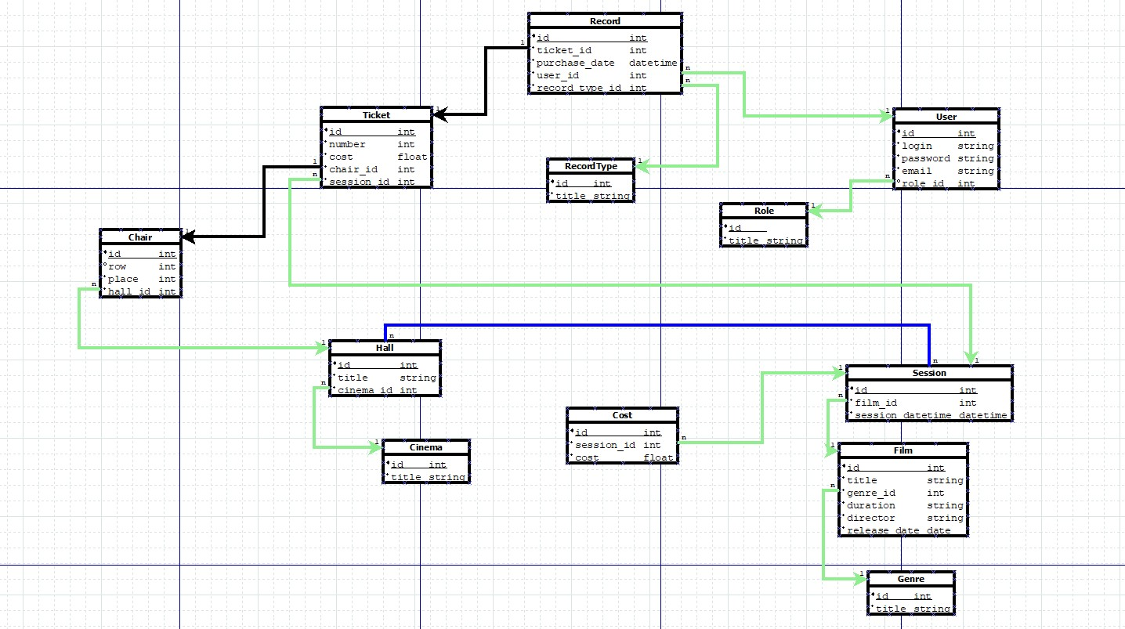
Архитектура ДБ

Slide 6
Использованные технологии
wtforms
sqlalchemy
werkzeug
flask
flask_restful
flask_login
sqlalchemy_serializer
flask_wtf

Slide 7
Заключение
Не было опыта, по созданию полноценной монолитной архитектуры, из-за чего, поначалу было трудно привыкнуть к стилю написания кода. Также не было договоренностей по предоставлению данных.
Из-за масштабности системы, не хватило времени, на реализацию части для администраторов.

